Slide 1


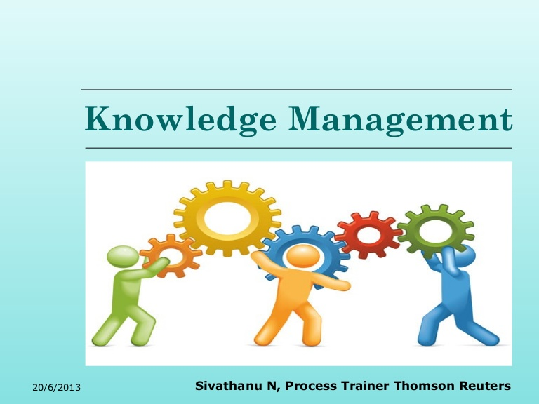
Dr AITOUCHE Samia
Cours pour Master 2, en management industriel
Département de Génie industriel
Le management des connaissances et de l’innovation

Slide 2
Définitions
Connaissance : « la connaissance est un savoir incarné dans une personne physique. Autrement dit quelque chose qui est su par quelqu’un est une connaissance pour ce quelqu’un. La connaissance renvoie toujours à un possesseur humain à même de mettre en oeuvre, elle est à la base des compétences de tout individu ». (Tanguy, 2000 p. 22).

Slide 3
Définitions (suite)
Compétences
Connaissances
Action
Information
Sens
Sens
Contexte
Contexte
Contexte
Données
Données
Données
Données

Slide 4
Cycle des connaissances
Sélection
Mesure
Collecte
Animation
Propagation
Génération
Organisation

Slide 5
La connaissance explicite
Selon la définition de Hall et Andriani (2003), la connaissance explicite est la connaissance ayant été capturée dans un code ou une langue qui facilite la communication. La connaissance explicite implique le savoir-faire transmissible en langue formelle et systématique, elle exige une expérience directe de la connaissance.

Slide 6
La connaissance tacite
Conformément aux auteurs ci-après Nonaka et Takeuchi (1994) Polanyi (1962, 1966), la connaissance tacite est acquise par une expérience de collaboration et reste difficile à articuler, à formaliser et à communiquer. Elle ne peut être communiquée directement d’une manière codifiée. Cette dernière concerne une expérience directe qui n'est pas codifiable par l'intermédiaire d’objets façonnés.

Slide 7
La connaissance tacite comme source d'innovation
Nous retiendrons de ces définitions que la connaissance tacite peut jouer un rôle d’effet de levier pour les organisations donnant une priorité particulière à l’innovation. De part le caractère difficile à imiter, copier ou redessiner cette connaissance tacite, il est certain que cette dernière procure un avantage concurrentiel.

Slide 8
La connaissance tacite comme source d'innovation (suite)
l’implication des individus. Ces derniers restent au coeur de la connaissance tacite. En effet, l’interaction va permettre l’échange et la création de connaissances nouvelles. Ce qui peut mener à l’amélioration du processus d'innovation, produit…

Slide 9
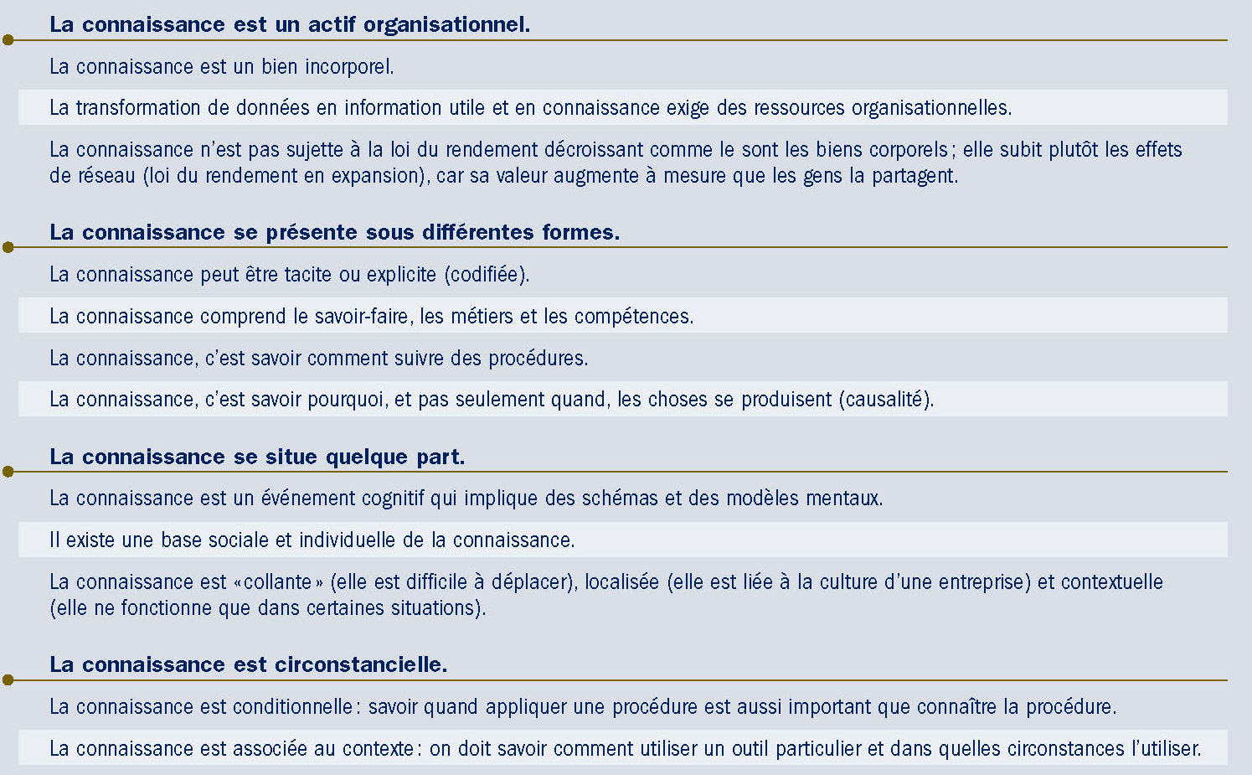
Caractéristiques de la connaissance
Les dimensions importantes des connaissances

Slide 10
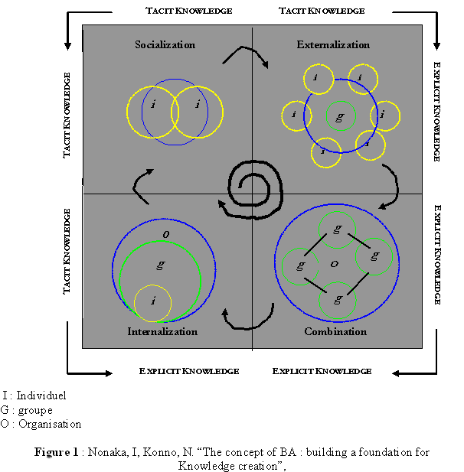
La création de connaissances pour l’amélioration du processus d’innovation

Slide 11
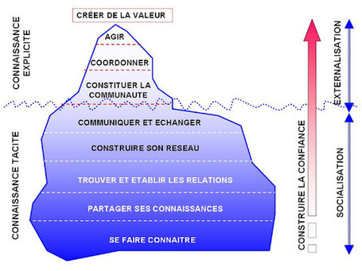
La connaissance tacite versus explicite

Slide 12
SOCIALISATION (du tacite vers le tacite)
Il s’agit du processus de transmission des connaissances tacites (modèles techniques ou compétences techniques). Cette transmission se fait par des échanges verbaux mais également par la pratique. Ainsi, Nonaka et Takeuchi soulignent que la clé de la réussite pour acquérir une connaissance tacite n’est autre que l’expérience.

Slide 13
EXTERNALISATION (du tacite vers l’explicite)
Il s’agit du processus qui permet le passage des connaissances tacites vers les connaissances explicites, sous diverses formes (hypothèses, modèles ou encore concepts). L’externalisation est très souvent liée au concept de dialogue, d’échange et d’interaction avec d’autres individus.

Slide 14
INTERNALISATION (de l’explicite vers le tacite)
Il s’agit du processus de conversion de connaissances explicites en connaissances tacites. Cette conversion est un processus d’apprentissage par la pratique et utilisant divers supports tels les documents, les manuels, les procédures…

Slide 15
COMBINAISON (de l’explicite à l’explicite)
Il s’agit du processus de création de connaissances explicites à partir de la réorganisation de connaissances explicites grâce aux différentes formes (de connaissances explicites) existantes.

Slide 16
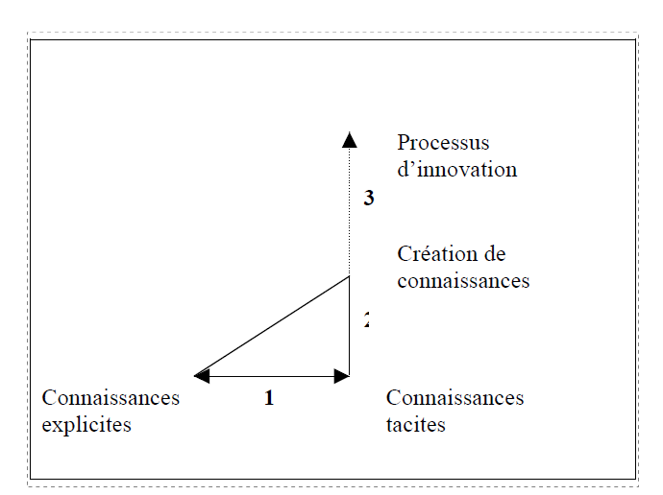
Innovation et management de connaissances
Quand on connait bien ce qu’on a on peut créer ce que l’on n’a pas.

Slide 17
L’ORGANISATION
APPRENANTE
( système de production
Apprenant )

Slide 18
Définition de L’Organisation apprenante
…….où les gens collaborent et réfléchissent ensemble pour que l’organisation s’améliore constamment afin de devenir une organisation saine et agile. On y favorise la synergie par le dialogue sur l’expérience et les connaissances, l’ouverture, la connaissance de soi, la collaboration avec toutes les composantes de l’organisation et la vision partagée. (Diane Gibeault et associés, 2004)

Slide 19
Qu’en est il du système de production apprenant?
Donnez des situations rencontrées dans les usines

Slide 20
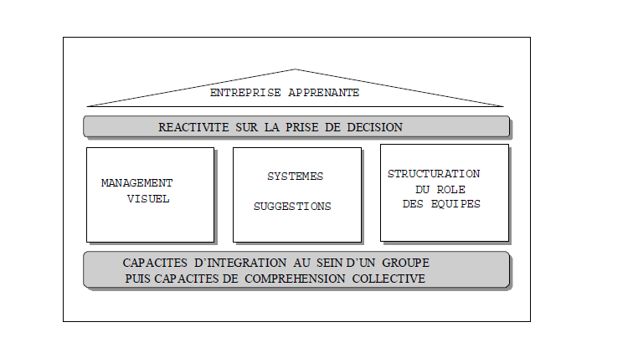
Les piliers de l’organisation apprenante

Slide 21
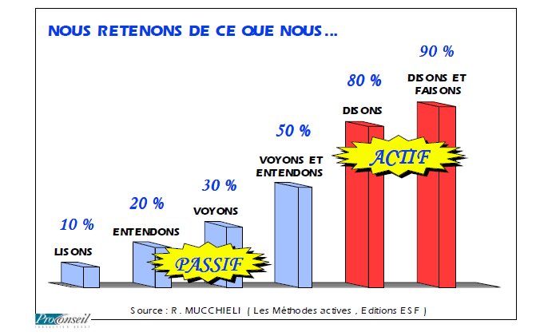
Premier pilier: Le management visuel

Slide 22
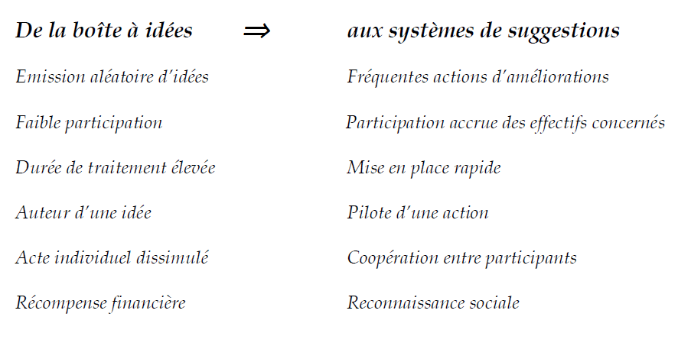
Deuxième pilier: Les systèmes de suggestions
Brainstorming ?

Slide 23
Le troisième pilier: La structuration du rôle des équipes
Il s’agit de :
La taille de chaque équipe (idéale entre 10 et 20 personnes)
La stabilité de ses effectifs
Le savoir-faire qui la compose (l’intégration des fonctions annexes au sein de l’équipe exige une montée en compétence de tous ses membres),
Dynamique de groupe? Jeu de rôle?

Slide 24
LE TRAVAIL
COLLABORATIF

Slide 25
LE TRAVAIL COLLABORATIF A DISTANCE
Travailler à plusieurs à distance ce n'est pas seulement communiquer et échanger comme il est d'usage sur Internet, y compris avec les nouveaux médias sociaux. Le travail collaboratif est affaire de partage des connaissances et d'apprentissage.

Slide 26
A. Distinguer collaborer et participer
1. Collaborer
Le travail collaboratif implique qu'un groupe travaille de manière concertée à une production collective dont il est collectivement responsable. C'est typiquement le cas d'une équipe projet ou d'étudiants ayant à réaliser un devoir en groupe.
Qui dit collaboratif, dit organisation, coordination, négociation, décision, réalisation et validation collective.

Slide 27
2. Participer
On dit du web 2.0 que c'est le web participatif, car les internautes n'y sont pas simples consommateurs passifs de sites et services mais, par leurs contributions, alimentent ces derniers. YouTube ne serait rien sans les millions de vidéos déposées par les utilisateurs.
Le modèle est simple et ingénieux : le site offre un service (pouvoir visionner en ligne)

Slide 28
B. Distinguer groupes ou communautés virtuelles et réseaux sociaux
1. Groupes ou communautés virtuelles
On parle de groupe pour une équipe de travail réunie autour d'un projet, par exemple, et on emploie plutôt communauté pour des groupes plus étendus réunis par un centre d'intérêt commun (par exemple, la communauté des professeurs d'histoire-géographie).
Quant à virtuel, il signifie que les membres du groupe ne sont pas physiquement rassemblés, mais distants et reliés par un réseau d'ordinateurs.
Les outils des groupes ou communautés sont : la liste de diffusion, le forum, les dossiers partagés etc.

Slide 29
B. Distinguer groupes ou communautés virtuelles et réseaux sociaux (suite)
2. Réseaux sociaux
Dans un réseau social on ne s'adresse pas à l'ensemble d'un groupe et on contacte rarement simultanément tous les membres de son réseau.
Il y a des réseaux généralistes et ouverts (comme Face book), des réseaux privés (réservés par exemple aux membres d'une Université), des réseaux ouverts réservés aux relations professionnelles etc.

Slide 30
C. Qu'est-ce que le travail collaboratif ?
Par Isabelle Gonon
« Le travail collaboratif peut être pratiqué par un groupe d'élèves en situation de formation ou par une équipe projet en situation professionnelle. »

Slide 31
C.1.Le travail collaboratif en situation de formation
En formation à distance
A distance, les élèves (le groupe classe) et leurs enseignants constituent une communauté virtuelle d'apprentissage. Mais pour parler de travail collaboratif il faut que les élèves soient organisés en petits groupes de travail en vue de ne rendre qu'un seul devoir co-signé par tous les membres du groupe.

Slide 32
C.1. Le travail collaboratif en situation de formation (suite)
En formation à distance
Avec la formation à distance sur Internet, le challenge, pour l'enseignant comme pour l'apprenant, est de passer d'un cours en présence du professeur, basé sur des échanges synchrones, avec des « devoirs sur table » réalisés de manière individuelle, à un cours à distance, basé pour l'essentiel sur des échanges asynchrones, avec des devoirs réalisés en ligne.

Slide 33
C.1. Le travail collaboratif en situation de formation (suite)
Conditions de formation à distance
a) Les conditions de la confiance
Dans la communauté d'apprentissage que composent le groupe classe et l'équipe pédagogique, chacun apporte (et doit être autorisé à apporter) ses compétences et les transmet.
De ce fait, lorsque la parole est donnée aux apprenants, dans un forum par exemple, on remarque que les formateurs ne sont pas les seuls détenteurs du savoir. Dans un domaine précis, un étudiant, surtout en formation continue, peut avoir des connaissances plus pointues que ses formateurs.

Slide 34
C.1. Le travail collaboratif en situation de formation (suite)
Conditions de formation à distance
b) Le désir de reconnaissance
Les échanges sont d'autant plus intéressants que les contributeurs, se sentant observés non seulement par leurs pairs mais aussi par leurs professeurs, ont à cœur de poser de bonnes questions et d'apporter des réponses de qualité. L'absence de tout anonymat, mais surtout l'enjeu de la formation (qui se traduit bien souvent par une certification ou un diplôme) accentue cet aspect.
Le désir de reconnaissance stimule, provoque une certaine émulation et pousse à la participation tout au contraire du travail individuel .

Slide 35
C.1. Le travail collaboratif en situation de formation (suite)
Conditions de formation à distance
c) Apprentissage et négociation
Le second apport de la communauté à l'apprentissage survient lorsqu'on demande au groupe de se mettre d'accord pour ne parler que d'une seule voix, ce qui donne souvent lieu à de plus ou moins âpres négociations. C'est le cas lorsque le groupe est mis en situation de réaliser une production en travail collaboratif. Dans ce cas, la réponse du groupe est un dépassement des conflits cognitifs▪ individuels.

Slide 36
C.2. Le travail collaboratif en situation professionnelle
Dans l'entreprise
Même si le travail en équipe est plus courant dans le monde de l'entreprise, bien souvent, les équipiers se contentent d'exécuter ce qui leur est demandé, sans nécessairement s'impliquer totalement. Assez souvent aussi, ceux qui ont une expertise particulière la gardent jalousement pour conserver le pouvoir et les avantages qu'elle leur confère. Il faut du temps pour admettre qu'à partager ses connaissances on gagne à la fois de la notoriété et de nouvelles connaissances apportées en échange par les autres.

Slide 37
C.2. Le travail collaboratif en situation professionnelle (suite)
Dans l'entreprise (suite)
Dans l'entreprise, il revient donc à la direction de créer les conditions de la confiance en garantissant que le travail de l'individu au sein de son équipe sera reconnu, et qu'en rejoignant une équipe il sera assuré du travail des autres.

Slide 38
LE PARTAGE
D’EXPERIENCE

Slide 39
Outil de partage de connaissances
Les systèmes experts
Système expert :
Technique intelligente qui recueille des connaissances tacites relatives à un domaine très précis de l’expertise humaine
Base de connaissances :
Modèle de connaissances humaines utilisé par un système expert
Ensemble de règles écrites sous forme de « SI… ALORS »
De 200 à 10 000 règles et plus interconnectées et imbriquées

Slide 40
Système Expert (Principe)
But :
  Modélisation d'un expert humain
  Tâche de résolution
  Explications sur les raisonnements
Composition :
  Base de connaissances
  Moteur d'inférence

Slide 41
Structures de contrôle (suite)
Expert
du
domaine
Système-expert
Moteur
d’inférences
Interface
utilisateur
Cogniticien
Base de
connaissances
Utilisateur

Slide 42
Différents rôles
Informaticien
  construction du moteur d’inférences et de l’interface utilisateur
Ingénieur de la connaissance (cogniticien)
  consultation des experts du domaine
  design, construction et débogage de la BDC
Experts du domaine
  connaissance « sémantique » du domaine en terme de relation entre faits et événement (pas de connaissance procédurale)
Utilisateur
  Information sur le problème individuel à résoudre mais pas sur le domaine (il ne connaît pas quelles informations sont utiles)

Slide 43
Phases de développement
Spécification du cahier des charges
Choix d'une architecture du système, de son interface utilisateur, et d'un langage de traitement. Prévision des mécanismes de modification ultérieure du système
Sélection d'un sous-ensemble représentatif du problème pour l'élaboration d'un démonstrateur
Acquisition des informations et élaboration du mécanisme d'ajoût et de modification de la base de connaissances
Implantation du "moteur d'inférences" (règles d'inférence)
Test, ajustement et documentation du système

Slide 44
Types de système expert
Haton & Haton (1989) distinguent différents types de systèmes experts
Systèmes d'interprétation de données.
  P.ex., systèmes de diagnostic en médecine ("de quelle maladie s'agit-il?"), système d'interprétation géologique ("les mesures seismologiques permettent-elles de croire à l'existence de dépôts minéraux importants?"),
Systèmes de prédiction.
  P.ex., systèmes de prédiction météorologique ("Il pleut aujourd'hui en France. Va-t-il pleuvoir en Suisse demain?"), prédictions géopolitiques ("Les conflits de guerre sont particulièrement fréquents en situation de crise économique.

Slide 45
Types de système expert (suite)
Systèmes de planification.
  P.ex., système de réservation de vols aériens, planification des altitudes de vol selon les vents connus et les corridors disponibles, planification des actions d'assemblage d'un robot industriel.
Systèmes de conception.
  P.ex., Développement et simplification de circuits intégrés, aménagement d'une cuisine optimale dans un espace donné, clonage de gènes, création d'un nouveau composé chimique, etc.

Slide 46
LE MANAGEMENT
DES
CONNAISSANCES
Knowledge
management

Slide 47
Définitions du management des connaissance (Knowledge management)
Définition
‘Le management des connaissances est l’ensemble des processus mis en place par une organisation afin de créer, capturer, gérer, partager et appliquer ses connaissances en vue d’atteindre ses objectifs stratégiques.’
…mettre en place les comportements, les processus et les technologies permettant :
de connaître individuellement ce que l’organisation connaît collectivement et de pouvoir l’appliquer ;
de connaître collectivement ce que chaque employé connaît individuellement et de le rendre applicable ;
de savoir reconnaître ce que l’organisation ne sait pas et de pouvoir l’apprendre.

Slide 48
le management de connaissances (MC) : pourquoi ?
Nouveaux défis des entreprises :
Mondialisation ➔ concurrence
TIC ➔ bouleversements technologiques
Complexification des organisations ➔ en réseau / entreprise étendue
Le MC devient un facteur clé de succès :
Vecteur d’innovation et d’anticipation
Cohérence informatique
Accompagnement de cette structure

Slide 49
Historique du MC : comment ?
1980 : environnement de données partagées / intelligence artificielle
1995 – 2000 : collaboration / groupware
A partir de 2000 : formalisation/partage de connaissances au niveau collectif
Tendances récentes : opérationnel, communautés, gestion de contenu

Slide 50
Apport organisationnel du MC
Gestion de la complexité de l’entreprise étendue
- Support opérationnel à l’organisation en réseau
- Gestion de la relation avec les partenaires : clients et fournisseurs
Gestion des compétences collectives
- Formation
- Apprentissage organisationnel

Slide 51
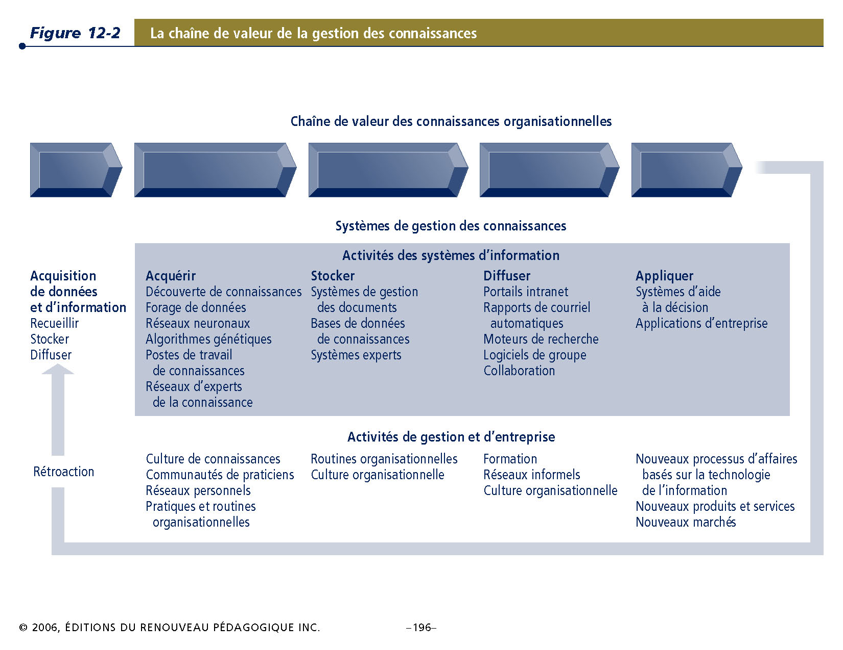
La chaîne de valeurs du MC

Slide 52
Les systèmes de MC d’entreprise (suite)
Les systèmes de connaissances semi-structurées
La connaissance semi-structurée comprend toute information numérique qui n’est pas sous forme structurée, comme les courriels, diaporamas, vidéos, images, graphiques, etc.
On estime qu’au moins 80 % du contenu d’affaires n’est pas structuré.
Taxonomie : schèma destiné à classer les connaissances de façon à les rendre plus faciles d’accès, comme une classification de bibliothèque.
Étiquetage : tous les documents doivent être étiquetés, généralement avec des balises XML.
Thésaurus:
Ontologie:

Slide 53
Les systèmes de MC d’entreprise (suite)
Les systèmes de connaissances structurées
La connaissance structurée est explicite et sous forme de documents ou règles en bonne et due forme créés en observant les experts.
Ils requièrent un schéma de base de données approprié pouvant recueillir et organiser l’information en catégories pertinentes.
Chaque document doit être « étiqueté » ou codé pour que les moteurs de recherche puissent le récupérer.

Slide 54
Les systèmes de MC d’entreprise (suite)
Les systèmes de réseaux de connaissances
Ils tentent de transformer les connaissances tacites, non structurées et non écrites en connaissances explicites pour les stocker dans une BD.
On stocke ces nouvelles connaissances sous la forme des meilleures pratiques recommandées de l’entreprise ou sous forme de foires aux questions.

Slide 55
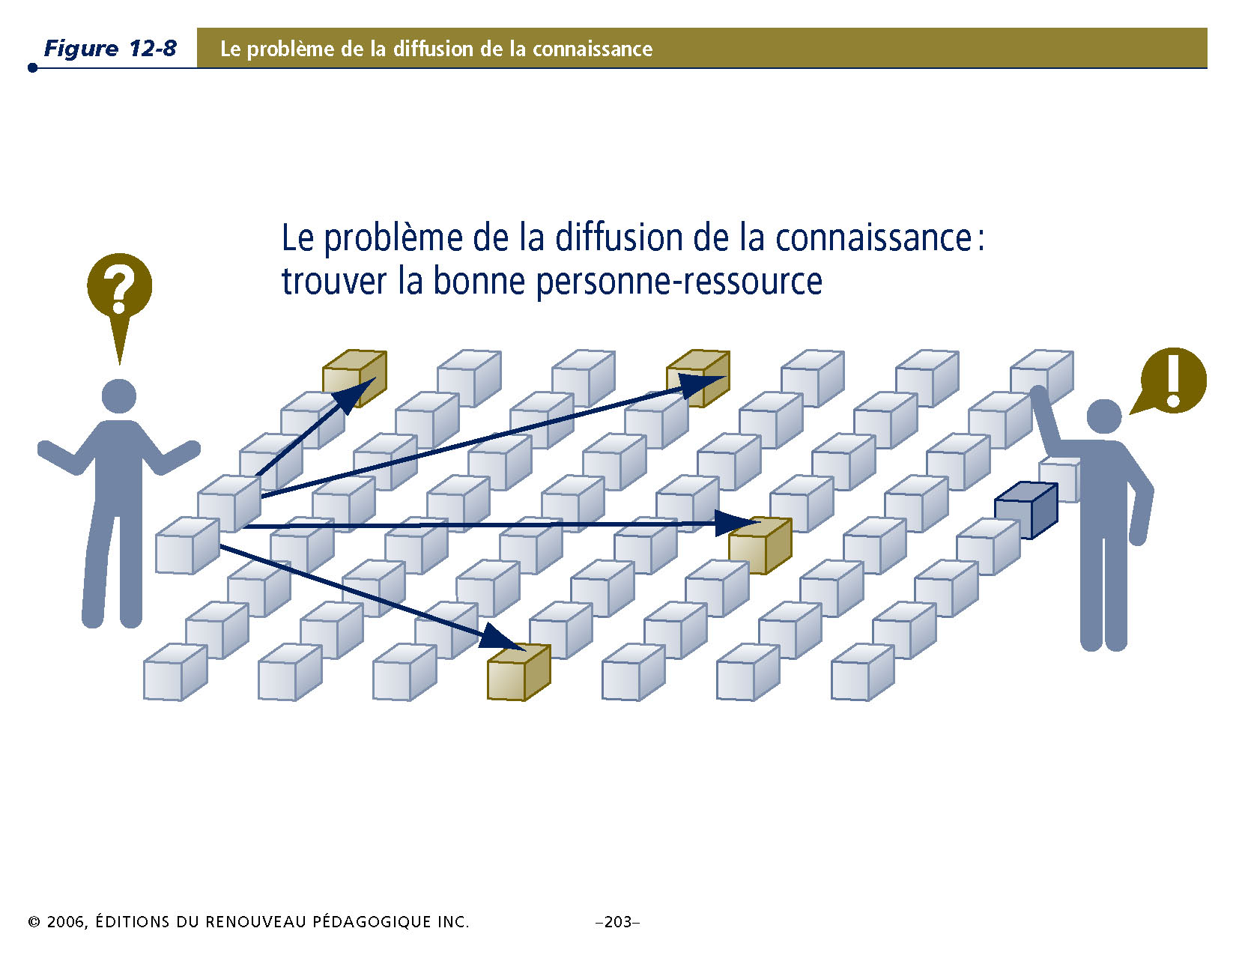
Les systèmes de MC d’entreprise (suite)
Le problème de la diffusion de la connaissance

Slide 56
Les systèmes de MC d’entreprise (suite)
Technologies de soutien : portails, outils de collaboration et systèmes de gestion de l’apprentissage
Un portail de connaissances d’entreprise :
donne accès aux sources d’information externes ;
donne accès aux ressources de connaissances internes ;
offre des fonctions pour le courriel, la messagerie instantanée, les groupes de discussion et la vidéoconférence.

Slide 57
Les systèmes de MC d’entreprise (suite)
Technologies de soutien : portails, outils de collaboration et systèmes de gestion de l’apprentissage (suite)
Un système de gestion de l’apprentissage :
fournit des outils pour gérer, offrir, suivre et évaluer les divers types d’apprentissages et de formations des employés ;
s’intègre aux systèmes des ressources humaines, de la comptabilité et des ventes ;
aide à quantifier l’effet commercial des programmes d’apprentissage des employés.

Slide 58
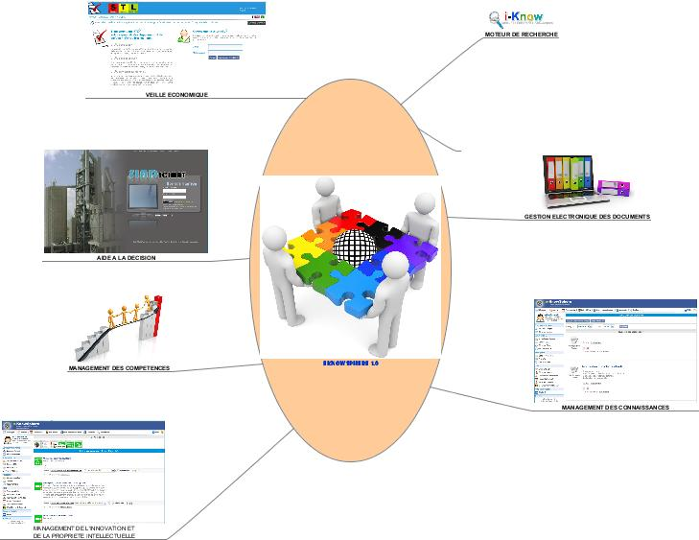
Etude de cas EKNOWSPHERE 1.0; un système de Management Connaissances développé pour la SCIMAT 2013

Slide 59
LES METHODOLOGIES
DE MODELISATION DE
CONNAISSANCES

Slide 60
les méthodologies de modélisation
La méthode REX permet de capitaliser la connaissance du retour d’expérience, et aussi elle est composée d’une méthodologie de formalisation des connaissances et un logiciel de gestion des éléments d’expériences recueillis
La méthode MKSM (Methodology for Knowledge System Management) est réalisé par un groupe gestion des connaissances, c’est une démarche de recueil des connaissances et aussi permet leurs modélisations [Ermine].
La méthode CYGMA (Cycle de vie et Gestion des Métiers et Applications) développé par KADE-TECH, dédiée à la capitalisation des connaissances tout en les recueillant à travers un entretien avec des experts
CICM model; CommonKADS, utilisées au Génie industriel

Slide 61
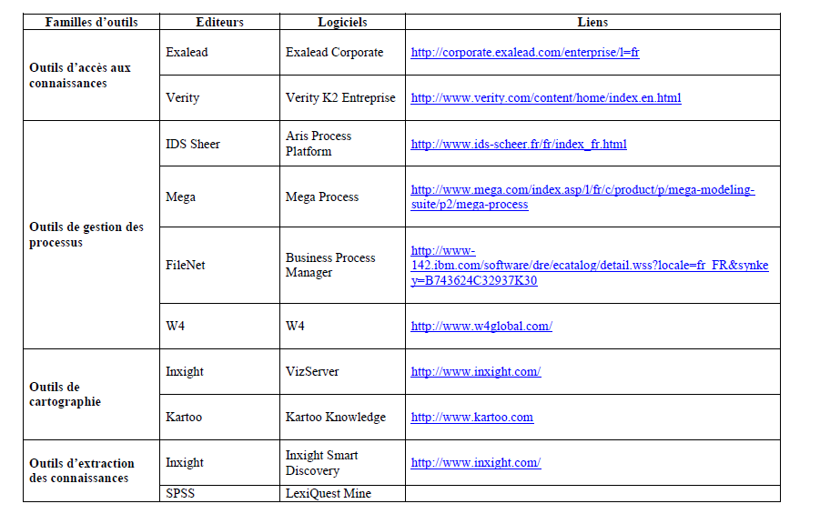
Les outils de MC
Balmisse [Balmisse, 2006] a proposé une liste d’outils du management des connaissances tel que l’outil de travail collaboratif, d’extraction de connaissances, gestion des processus.

Slide 62
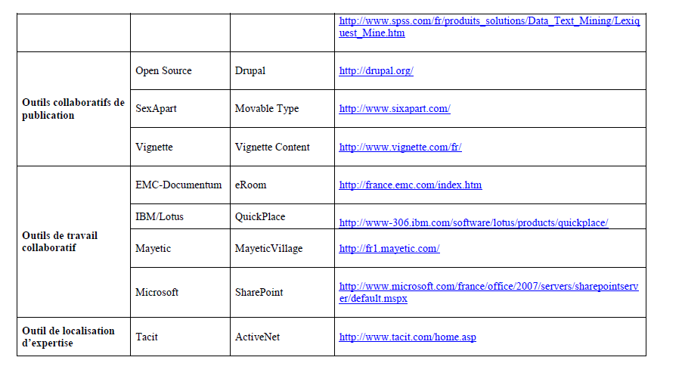
Les outils de MC

Slide 63
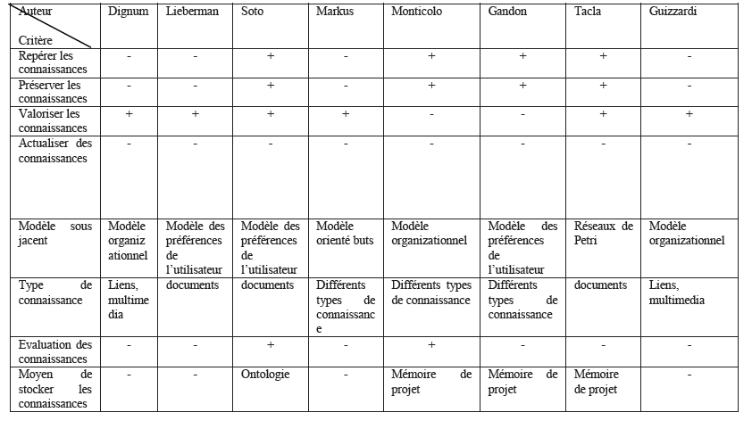
Processus d’actualisation du MC
Tous les auteurs du MC ont abordé les différents processus du MC sauf le processus d’actualisation comme ait cité Ben Miled [Ben Miled, 2011] dans un tableau :

Slide 64
La méthode CommonKADS (voir TP2)
CommonKADS [Schreiber et al., 1994a; Schreiber et al., 1994c] est la méthode de référence en IC pour la modélisation et le développement de systèmes à base de connaissances. Elle a été
développée sur la base de la méthode KADS-I [Schreiber et al., 1993] dans le contexte du Programme Européen ESPRIT. Pour élaborer un SBC, l’approche CommonKADS [Schreiber et al., 1994c] propose une phase de spécification développant cinq modèles (organisation, tâche, agent, communication et expert) et une phase de conception pour le développement d’un modèle de
conception

Slide 65
Les six modèles de CommonKADS
Contexte
Pourquoi?
Modèle d’organisation
Modèle de tache
Modèle d’agent
Concept
Quoi?
Modèle de Connaissance
Modèle de Communication
Artefact
Comment?
Modèle de Conception

Slide 66
ETUDE DE CAS COMMONKADS (LAP Batna)
Faire appel à Mr Titah Mawloud pour nous présenter son étude de cas; Application de CommonKADS à la centrale électrique de Jijel réalisé dans le cadre de son projet de Magister; intitulé Externalisation des connaissances en connaissances explicites d’un système de production
Encadré par : Pr Mouss Mohamed Djamel
Et Co encadré: Dr Aitouche Samia.
Laboratoire d’Automatique et de Productique

Slide 67
Connaissance et pouvoir
Les entreprises qui possèdent des connaissances exclusives sur leurs clients et leurs opérations ont ce qu’on peut appeler un « avantage concurrentiel invisible ».
Cela vaut si leurs concurrents ne peuvent accéder à ces connaissances.
Ainsi, les systèmes de gestion des connaissances peuvent être une source de valeur inestimable.

Slide 68
TEMOIGNAGES
(suivre les experts; TP5)
Se fera en présentiel, invitation des
experts dans des usines algériennes

Slide 69
INNOVATION

Slide 70
Comment faire un Brainstorming

Slide 71
1- On commence avec une phrase ou question que va donner le chemin pour le Brainstorming
2- Fixer les cartonnétes
3- Grouper les idées
4- Prioriser
5- Discuter et conclusion

Slide 72
Comment on le fait?
On commence le brainstorming avec une question
Suivant les règles de visualisation on écrit une idée par cartonnète
En cette étape on ne parle pas on écrit EN SILENCE
Le modérateur ramasse les cartonnètes
Les cartonnètes collectées sont affichés au tableau
On fait une première lecture pour voire si manquent des idées
On ne fait pas d’attention aux erreurs de langue quand on fait la lecture
On regroupe les idées par similarité
Grouper les idées par “similarité” en colonnes ou suivant un “titre”
On priorise les idées, si c’est nécessaire, on suit des critères définis
Ne pas utiliser le vote pour prioriser les problèmes
On analyse les idées, on discute et on tire des conclusions
Discuter, analyser et finir

Slide 73
TP N°1 : Les cartes heuristiques ou les mindmaps utilisant freemind
1- Créer une carte heuristique du management des connaissances
2- Implémentez la dans freemind
3- exportez la en word puis PDF

Slide 74
TP N°2 : La méthode CommonKADS
1- Suivre l’exposé de l’étude de cas: Application de CommonKADS à la centrale de Jijel
2- Posez des question et faites des commentaires

Slide 75
TP N°3 : COMBINAISON CONNAISSANCES
Explicites vers explicites ( 1h 30 mn )
Présentation de deux vidéo de deux processus industriels;
1- La dance des robots, vidéo sans commentaires (tiré de la série comment c’ est fait)
2- La fabrication des baignoires modernes; avec commentaires (tiré de la série comment c’ est fait)
Chacun extrait les connaissances existantes dans une vidéo; traitements en plusieurs passes autorisés (30 mn, addition de 10 mn à la demande)
Chaque groupe exposera les connaissances explicitées
Discussion et Comparaison des deux exposés

Slide 76
TP N° 4 : Organisation d’une séance de brainstorming (1 h 30)
Présentation du processus de déroulement d’une séance de brainstorming.
Choix de résolution d’un problème posé par les masters dans un système de production; (10 mn); si abstention; poser le problème de transmission des connaissances d’un enseignant à ses étudiants.
Choix de l’animateur par les masters par consensus ou vote; (05 mn); il peut être secondé par un étudiant qui fera le secrétariat.
Quelque soit la dégénération du processus; l’enseignant n’intervient jamais…(sauf annoncer la fin).
La séance se termine après une 1 heure de temps au max ou quand l’animateur prononce la fin de la séance.
Discussion; Evaluation de la séances; points forts et faibles…

Slide 77
TP N 5: Externalisation des connaissances tacites; conduite à tenir avec les experts (1 h 30)
1- Les étudiants préparent des questions à poser à l’expert
Travail individuel sans concertations (1 h);
2- A l’arrivée de l’expert un étudiant volontaire lui crée un centre d’intérêt et éclaircit le but de la séance et l’expert préside la séance; l’enseignant n’intervient pas
3- Après 30 mn on clôture; On demande à l’expert de nous faire une conclusion concernant le déroulement et le savoir être des étudiants;
4- Conclusion faite par l’enseignant concernant le déroulement et la conduite des étudiants avec l’expert

Slide 78
TP N 6: Invention industrielle
1- Si vous auriez inventé quelque chose ça serait quoi?
2- Pourquoi?
3- Etes-vous sûre que cette solution n’existe pas ailleurs
4- Si elle existe, qu’est ce qui lui manque pour innover?
5- Faites un schéma de design de l’invention avec une légende
6- Quels sont les moyens à mettre en œuvre ?
7- Quels seront les contraintes et les obstacles?

Slide 79
MERCI

